Slide 1
Национальный подход к обеспечению безопасности при перевозке
РАДИОАКТИВНЫХ МАТЕРИАЛОВ В КЫРГЫЗСКОЙ РЕСПУБЛИКЕ

Slide 2
Законодательно-нормативная база Кыргызской Республики
в сфере обеспечения радиационной безопасности
Руководство для перевозок
Закон Кыргызской Республики «О радиационной безопасности населения Кыргызской Республики»
Правила перевозки опасных грузов автомобильным транспортом
14 законов
4 постановления Правительства КР.

Slide 3
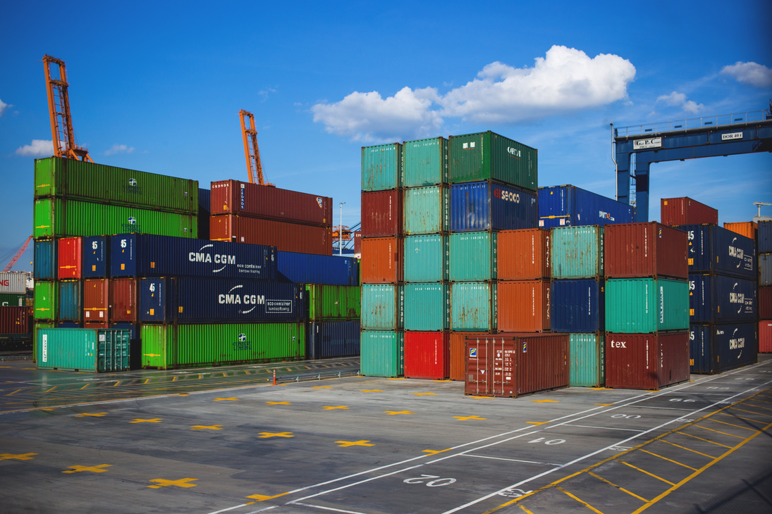
В соответствии с Правилами перевозки опасных грузов автомобильным транспортом опасные грузы разделяют на следующие классы:
класс 1 - взрывчатые вещества;
класс 2 - газы сжатые, сжиженные и растворенные под давлением;
класс 3 - легковоспламеняющиеся жидкости;
класс 4 - легковоспламеняющиеся вещества и материалы;
класс 5 - окисляющие вещества и органические перекиси;
класс 6 - ядовитые (токсичные) вещества;
класс 7 - радиоактивные и инфекционные вещества;
класс 8 - едкие и коррозийные вещества;
класс 9 - прочие опасные вещества.

Slide 4
Правила перевозки опасных грузов автомобильным транспортом
3
Условия безопасной перевозки радиоактивных веществ согласовываются с уполномоченным государственными органами в сфере безопасности дорожного движения, в сфере охраны окружающей среды и государственными органами в области здравоохранения и в области Гражданской защиты.
2
Разрешение на перевозку опасных грузов выдается уполномоченным государственным органом в сфере обеспечения безопасности дорожного движения;
1
Опасные грузы перевозятся в соответствии с Правилами дорожного движения КР;

Slide 5
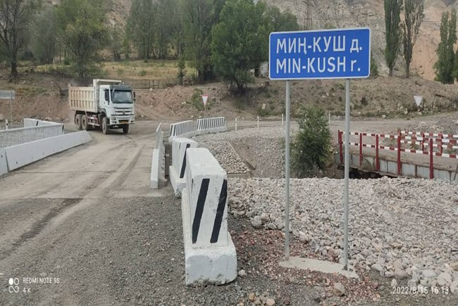
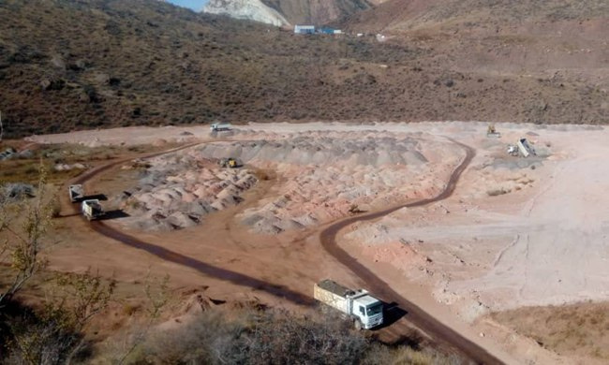
Правила перевозки
опасных грузов автомобильным транспортом.

Slide 6
Основные требования
Трансграничная перевозка
Подконтрольные товары, перемещаемые через таможенную границу Союза, должны соответствовать Единым санитарным требованиям;
В пунктах пропуска должностные лица, осуществляющие санитарно-карантинный контроль, проводят в пределах своей компетенции проверку документов, подтверждающих безопасность продукции (товаров), в части ее соответствия санитарно-эпидемиологическим и гигиеническим требованиям.
Нормативно-правовые акты
Соглашение об информационном взаимодействии государств-участников Содружества Независимых Государств по вопросам перемещения радиоактивных источников
Положение о проведении радиационного контроля в пунктах пропуска на государственной границе Кыргызской Республики

Slide 7
Трансграничная перевозка
Санитарно-карантинный пункт кроме всего прочего оснащается следующим санитарно-противоэпидемическим имуществом и средствами контроля:
радиометрами-дозиметрами;
многоразовыми защитными костюмами;
масками-респираторами защитными (одноразовыми) медицинскими;
средствами индивидуальной защиты кожи и органов дыхания (противогаз) на каждого специалиста.

Slide 8
КОМПЛЕКСНЫЙ ПЛАН
поддержки ядерной и радиационной безопасности Кыргызской Республики на период 2021-2024
N_
Задача
ответственный исполнитель
Меры\действия
Источник финансированиЯ
Срок исполнения
ожидаемый результат
3. Усиление системы физической защиты ИИИ, ядерного материала, объектов и установок
3.4. Применение оптимизированного подхода при разработке, поддержании надлежащих и эффективных мер физической защиты ИИИ и ядерных материалов, находящихся в процессе внутренней или международной перевозки
Разработка, поддержание и рассматривание планов и мер физической защиты, касающихся перевозки ИИИ и ядерных материалов, на основе оценки угрозы и рисков, характерной для транспортных операций
МЧС, МЗСР, МЭП
Разработка соответствующих актов, устанавливающих меры физической защиты ИИИ и ядерных материалов при перевозке.
Проведение анализа для выявления необходимого технического оснащения
В пределах выделенных бюджетных ассигнований, экспертная поддержка со стороны международных организаций
Разработан и принят соответствующий акт, устанавливающий меры физической защиты ИИИ и ядерных материалов при перевозке.
Усилены меры обеспечения транспортной безопасности и физической защиты ИИИ при перевозке
3.4.1
До 31 декабря 2023 года

Slide 9
КОМПЛЕКСНЫЙ ПЛАН
поддержки ядерной и радиационной безопасности Кыргызской Республики на период 2021-2024
N_
Задача
ответственный исполнитель
Меры\действия
Источник финансированиЯ
Срок исполнения
ожидаемый результат
Выполнение оценки эффективности режима обеспечения физической безопасности при перевозке ИИИ и на основе оценки проведения обновления
МЧС, МЭП, МВД
Проведение межведомственных совещаний по оценке угроз и рисков.
Разработка соответствующего акта по реагированию на инциденты при перевозке ИИИ и обеспечению физической защиты опасного груза
В пределах выделенных бюджетных ассигнований, экспертная поддержка со стороны международных организаций
Проведение оценки угроз и рисков при перевозке ИИИ.
Разработан и принят соответствующий акт по реагированию на инциденты при перевозке ИИИ и обеспечению физической защиты опасного груза
3.4.2
На постоянной основе

